Slide 1

חקר שווקים
סיכום
ד"ר ענב פרידמן
Enav.friedmann@gmail.com

Slide 2
מטרת הקורס
קורס זה מטרתו לחשוף את הסטודנטים לתהליך חקר שווקים באופן כזה שיאפשר להם לבקר מחקרי שוק ויעניק בסיס לפיתוח מיומנויות מחקריות.
דגש יושם על: הבנת תפקיד חקר שווקים בארגון, הבנת תהליך המחקר, היכרות עם גישות המחקר, הכרת כליי המחקר הרלוונטיים בתחום השיווק, שיטות בניתוח נתונים (כמותיים ואיכותניים) והצגת תוצאות מחקר.

Slide 3
נושאי הקורס
נושאי הקורס:
שיעור 1 חקר שווקים כרכיב בתהליך השיווקי
שיעור 2 שלבי המחקר
שיעור 3 ניתוח סביבה ומקורות מידע
שיעור 4 בניית אסטרטגיה שיווקית1-סגמנטציה, טרגטינג, ניתוח גורמים וניתוח אשכולות
שיעור 5 בניית אסטרטגיה שיווקית2-מיצוב- בניית מפות תפיסתיות
שיעור 6 מדידה+בניית כלי מחקר1 -שאלון
שיעור 7 -בניית השאלון- המשך
שיעור 8- קוולטריקס+בניית כלי מחקר 2-איכותני
שיעור 9 דגימה +שיטות איסוף נתונים
שיעור 10 ניתוח נתונים (סטטיסטיקה תיאורית).
שיעור 10 ניתוח נתונים (סטטיסטיקה היסקית).
שיעור 12 היכרות עם תוכנת SPSS.
שיעור 13שיעור חזרה
שיעור 14-הצגת פרויקטים
בהצלחה בקורס!

Slide 4




חקר שווקים כרכיב מרכזי בתהליך ניהול השיווק
סביבה חיצונית רחבה
חברה
מתחרים
לקוחות
ניתוח הסביבה
פילוח
מיצוב
מיקוד
אסטרטגיה-
כולל הצבת מטרות ויעדים
התמהיל השיווקי:
מוצר
מחיר
מקום
מסר
טקטיקה
פיתוח מדדי הערכה ובקרה

Slide 5
שיעור 1
מהו שיווק?
מהו ניהול השיווק?
גישות שיווקיות שונות
הגדרת חקר שווקים ומיקומו בתהליך ניהול השיווק
שלבי תהליך המחקר בחקר שווקים
נושאים עיקריים שנחקרים בתחום
אתיקה בחקר שווקים- מזמין, עורך,משתתפים

Slide 6
שיעור 2
מקורות לבעיה שיווקית– המצריכה חקר שווקים
שלבי תהליך המחקר
מיקוד בבעיה הניהולית ושאלות המחקר
התאוריה המנחה לפיתוח שאלות המחקר
פירוט גישות מחקר השונות (סיבתי, תיאורי וגישושי)
שיטת איסוף הנתונים (ראשוני/משני)
Notes:
ישנם שלושה מקורות אפשריים:
שינוי לא צפוי: החברה צריכה להגיב לשינוי שהתרחש כתוצאה משינויים בסביבה
שינוי מתוכנן לשיפור העסק: החברה רוצה לשפר את העסק, ליצור שינוי אקטיבי ומתלבטים כיצד
שינוי הנובע מהרצון לגלות רעיונות חדשים

Slide 7
תיאוריה מנחה
מותגים
קופסא שחורה
קופסא שחורה
מפה תפיסתית
התפיסות של מאפייני המוצר או השירות וחלופותיו בעיני הצרכן
בחירה של הצרכן בסוג המוצר או השירות
העדפות של הצרכן לסוג המוצר או השירות
מאפייני הצרכן
העמדות של הצרכן בנושא מאפייני המוצר או השירות
תהליך – מפצה/ לא מפצה
סגמנטציה

Slide 8
שיעור 3
גישות לאיסוף מידע
מקורות למידע שיווקי-רשומות פנימיות, מודיעין שיווקי ומחקר שיווקי
ניתוח הסביבה: מיקרו ומקרו
נתונים משניים-מאגרי מידע
Notes:
הפרויקט והמערכתנתונים ממקורות פנימיים בארגון:
נתונים שוטפים על לקוחות, מכירות, עלויות, סוגי מלאי.
התפתחות טכנולוגיה עסקית:
מערכות CRM
(Customer Relationship Management) –
נתונים של הלקוחות-מאפייניהם, דפוסי צריכתם וכד'
מערכות BI
(Business Intelligence)
איסוף וניתוח נתונים פנימיים(בסיס נתונים קיים) /חיצוניים (בלוגים/דפי אינטרנט) לכדי דפוס משמעותי עסקי
מערכות ERP
(Enterprise Resource Planning)
עיבוד הנתונים במח' השונות (משאבי אנוש, כספים, שיווק, לוגיסטיקה וכד') כמקשה אחת.
פעילות שיטתית לאיסוף, ניתוח, דיווח של מידע מקשת רחבה של מקורות על הסביבה העסקית של הפירמה.
לדוגמה: מעובדים, מספקים, מלקוחות, ממתחרים, מחברות מחקר.
תכנון, איסוף, ניתוח ודיווח שיטתי של נתונים וממצאים השייכים למצב שיווקי מוגדר, העומד לפני החברה.

Slide 9
שיעור 4
בניית אסטרטגיה שיווקית- פילוח ומיקוד:
מהו פילוח שוק, רמות פילוח
תהליך הפילוח:
סקירת בסיסי פילוח
ניתוח בסיסי פילוח-ניתוח גורמים
בניית דיוקנאות-ניתוח אשכולות
מיקוד- קריטריונים לבחירה בפלח
אסטרטגיות כיסוי שוק
Notes:
רמות- יחידני, נישות, פלחים, המוני

Slide 10


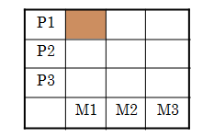
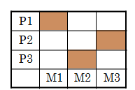
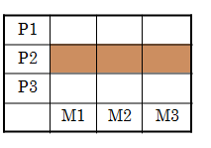
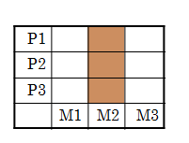
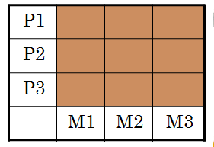
אסטרטגית כיסוי שוק
שיווק לא מבודל
החברה מתעלמת מאפשרויות הפילוח
מוצר אחד לכולם
שיווק מבודל
החברה פועלת בכמה פלחי שוק
ובונה תכניות שונות לכל פלח
התרכזות בפלח יחיד
מוצר אחד לפלח שוק ספציפי (גלובס. לאנשי עסקים, יתד נאמן למגזר דתי)
יעילות והתמחות תפעולית ושיווקית. סיכון רב "אפרוח אחד בסל",
התמחות בררנית
מספר מוצרים למספר פלחי שוק (אין דמיון בין הפלחים)
(סנו – חומרי ניקוי, סנו – סדרת מוצרי היגיינה לגוף) הגוונה ופיזור סיכון.
התמחות במוצר
מוצר אחד למגוון של שווקים (גרסאות שונות)
(נעלי קרוקס – מגוון סוגי נעלים לקהלים שונים, תה ויסוצקי)
בניית מוניטין בתחום מוצר ייחודי, הסיכון טמון בתחליפים.
התמחות בשוק
מגוון מוצרים המשווקים לאותו שוק (קבוצת לקוחות מסוימת)
(שילב, למטייל, ריקושט, אופיס דיפו מגזר עסקי, אוטו דיפו)
התמחות במענה למגוון צרכי הקבוצה, המהווה ערוץ הפצה למוצרים חדשים בתחום.
שירות שוק מלא – שיווק מבודל
סיפוק כל פלחי הלקוחות בכל המוצרים הדרושים להם בתחום מסוים
(כגון: IBM, מיקרוסופט – בענף המחשבים) מתאים לפירמות מבוססות וגדולות.

Slide 11
שיעור 5
ערך המוצר
אסטרטגיות מיצוב- תכונות, תועלות, הזדמנויות השימוש, משתמש, מתחרים, קטג' מוצר
טעויות מיצוביות- תת מיצוב, מיצוב יתר, מיצוב מבלבל, מיצוב מוטל בספק
אסטרטגיות בידול- סימבולי,שירות, צוות החברה, מוצר, הפצה
Brand Equity Framework – ידע על המותג נמדד באמצעות מודעות (היכר והזכרות) ותדמית (סוג האסוציאציה, האהדה לאסוציאציה,חוזק האסוציאציה, יחודיות האסוציאציה)
מפות תפיסתית- ניתוח דיוקן(דיאגרמת נחש), מפה מובססת תכונות, שיפוטי דמיון
Notes:
מודעות-היכר והזכרות
תדמית- סוג האסוצאציה, אהדה לאסוציאציה,חוזק האסוציאציה, יחודיות האסוציאציה

Slide 12
שיעור 6
מדידה וסקאלות- הגדרה
סוגי סקלות:
נומינלי/שמי, אורדנלי/סדר, אינטרוולי/רווח, מנהה/יחס
מהו שאלון מובנה, שלבי בניית השאלון, מבנה השאלון, כללים בניסוח השאלות.
דרישות מהשאלון- תוקף ומהימנות
סוגי שאלות- ישיר/עקיף, סגור/פתוח/מעורב, סוגי שאלות סגורות:
דיכוטומית
רב ברירתית
סולם ליקרט
דיפרנציאל סמנטי
סולם שביעות רצון/כוונת רכישה
בחירה כפויה-סולם דירוגי יחסי
סולם סכום קבוע
סולם השוואות זוגיות
הטיות מדידה- שמקורן במרואיין או בניסוח השאלות
Notes:
מדידה- "ייחוס מספרים" לאובייקטים או לאירועים, בהתאם לחוקים מסוימים
סקלה-סרגל המציין טווח של ערכים
שאלון מובנה-סדרת שאלות שתוכנן, ניסוחן ותוכנית סדר הצגתן קבוע במדויק מראש. שאלון סקר הינו כלי חסכוני לאיסוף מידע בלתי נצפה ממדגם במטרה להסיק על האוכלוסיה ממנה נלקח המדגם.
רלבנטיות- לעולם התוכן של המחקר
העדר חפיפה ברורה- העדר חזרתיות
מיצוי- מקיף את המשתנים באופן מספק
מהימנות-כלי שיספק את אותן התוצאות בכל פעם
תוקף- כלי שימדוד את המושגים שאנו מעונינים לבחון
מעבר להיות השאלון תקף ומהימן, השאלות צריכות:
לתאום את בעיית ושאלת המחקר, להיות רלוונטיות (להתייחס לעולם התוכן של המחקר),
להעדר חפיפה ברורה (לעיתים יש צורך בחפיפה מסוימת),להיות ממצות, חד משמעיות וברורות
מיצוי- הכללת כל עולם התוכן של הנושא.
בלבדיות- מדידת התוכן היחודי לנושא שאינו כולל עולמות תוכן חיצוניים.
רלבנטיות -התאמה לנבדקים, מדידת משתנים שהיתה כוונה למדוד, הסכמה בין שופטים, מבנה לוגי.
ניסוח המשתנים
ניסוח ראשוני של השאלות
סקירת השאלות
תיקון השאלות לאור הסקירה
כתיבת הקדמה והוראות מילוי
פיילוט
תיקון השאלות לאור הפיילוט
כללים בניסוח -רלוונטיות לנושא
צריכה להיות זרות בין אפשרויות התשובה
מיצוי- האם כל אפשרויות התשובה נמצאות?
ניסוח בהיר וברור בבחירת הערכים המילוליים
שמירת איזון בין התשובות האפשריות
עייפות, חוסר עניין, חוסר תשומת לב
רציה חברתית
לא להודות בהתנהגות או דעה שאינה מקובלת
נטייה להסכים עם טענה המנוסחת בצורה חיובית או כזו המוצגת כמקובלת
אי נכונות להודות בחוסר ידע/בורות
אפקט ההילה
הנטייה להכליל מתגובה לשאלה אחת לשאלה אחרת
נטייה להעדיף תשובות מסוימות בצורה עקבית
הטיית השאלה
הצגת צד אחד כנורמטיבי/צודק
הצגת צד אחד של סקאלת התשובות עוד בגוף השאלה
שימוש במונחים טעונים בעלי משמעות חברתית או מטען רגשי גבוה
הטיית התשובה
העדר איזון בתשובות
סדר התשובות
חפיפה בתשובות או חוסר מיצוי
בעיות בניסוח
שאלות המנוסחות על דרך השלילה
ניסוחים מעורפלים
שימוש בשפה רב-היבטית (2שאלות ב1)

Slide 13
שיעור 7
קוולטריקס (לא למבחן)
מחקר איכותני- מהו, יתרונות וחסרונות
השוואה מחקר איכותני לעומת כמותי
כלים:
ראיון עומק (פתוח, חצי מובנה)- ראיון סילום
קבוצת מיקוד
טכניקות השלכתיות:
*אנלוגיות: כוללת מספר שיטות כגון:
Third party techniques (שאלות עקיפות)
Role playing (משחקי תפקידים)
)Brand Personalitiesאישיות המותג)
*משימות השלמה (משפט/קומיקס/סיפור)
* אסוציאציות (מילים/תמונה)
תצפית- סוגי תצפיות (אגבית, ישירה, מלאכותית, עקבות) שיקולים לפני קיום התצפית
Notes:
סוגי תצפיות בחקר שווקים:
Casual observationתצפית "אגבית" תמידית-
Direct observation)- תצפית ישירה בסביבה הטבעית- (לקוח סמוי
Contrived observationתצפית בסביבה מלאכותית-
Physical trace observation תצפית על עקבות ההתנהגות-
תצפית מובנת או לא מובנת
האם לחשוף או לא לחשוף את קיום התצפית למשתתפים?
סביבה טבעית או סביבה 'מלאכותית' ?
עין אנושית או עין ביונית ?

Slide 14
שיעור 8
תהליך הדגימה- הגדרת אוכ'-מסגרת דגימה-שיטת דגימה-בחירת גודל מדגם- ביצוע הדגימה
דגימה- שיטות הסתברותית (אקראית שיטתית, שכבות, אשכולות) לא הסתברותיות (שופטים, נוחות, כדור שלג, מכסות)
שיטות לקביעת גודל מדגם- חוקי אצבע, תקציב,מחקרים קודמים, שיטה סטטיסטית
שגיאות דגימה ושגיאות שאינן שגיאות דגימה
גורמים המשפיעים על בחירת שיטת הסקר-דגימה, סוג אוכלוסיה, סוג השאלה, תוכן השאלה, שיעור התגובה, עלות,זמינות מתקנים, משך זמן איסוף
שיטות איסוף נתונים – מהן, יתרונות וחסרונות
Notes:
הגדרת אוכ', מסגרת הדימה, שיטת הדגימה, בחירת גודל המדגם וביצוע הדגימה
חוקי אצבע
מגבלות תקציב
מחקרים קודמים
שיטות סטטיסטיות
דגימה
סוג האוכלוסייה
סוג השאלה
תוכן השאלה
שיעור התגובה
עלות
זמינות מתקנים
משך זמן האיסוף

Slide 15
פנל בדואר | ראיון בדואר (מסורתי) | ראיון אישי בעזרת מחשב | סקר יירוט | ראיון בבית | טלפוני בעזרת מחשב | ראיון טלפוני (מסורתי) | ראיון אינטרנטי | קריטריון
 |  |  |  |  |  |  |  | גמישות באיסוף המידע
 |  |  |  |  |  |  |  | מגוון שאלות
 |  |  |  |  |  |  |  | שימוש בגירוי פיזי
 |  |  |  |  |  |  |  | שליטה על הדגימה
 |  |  |  |  |  |  |  | כמות מידע
 |  |  |  |  |  |  |  | שיעור תגובה
 |  |  |  |  |  |  |  | תפיסת אנונימיות
 |  |  |  |  |  |  |  | רצייה חברתית
 |  |  |  |  |  |  |  | השגת מידע רגיש
 |  |  |  |  |  |  |  | הטיית מראיין
 |  |  |  |  |  |  |  | מהירות תגובה
 |  |  |  |  |  |  |  | עלויות
נמוך מתון נמוך גבוה גבוה מתון-גבוה נמוך נמוך
נמוך-מתון נמוך נמוך גבוה גבוה גבוה מתון מתון
מתון נמוך נמוך גבוה גבוה גבוה מתון מתון
נמוך מתון –גבוה מתון-גבוה גבוה מתון מתון נמוך מתון-גבוה
נמוך-מתון נמוך נמוך גבוה מתון מתון נמוך-מתון גבוה
מתון-גבוה מתון מתון גבוה גבוה גבוה נמוך מתון
מתון-גבוה מתון מתון נמוך נמוך נמוך גבוה גבוה
נמוך מתון מתון גבוה גבוה גבוה נמוך נמוך
גבוה מתון-גבוה מתון-גבוה נמוך נמוך נמוך גבוה גבוה
אין מתון מתון גבוה גבוה מתון אין אין
מתון-גבוה גבוה גבוה מתון מתון מתון נמוך נמוך-מתון
נמוך מתון מתון גבוה מתון-גבוה מתון-גבוה נמוך נמוך-מתון
Notes:
לסיכום:ראיון אישי:גמיש,שימוש בהמחשה,מגוון שאלות, כמות מידע,שליטה על הסביבה בה נאסף המידע,שעורי תגובה גבוהים,רצייה חברתית,הטית מראין,עלות גבוהה
טלפון-יש שליטה על המדגם, ניתן להשיג מידע רגיש, מהירות איסוף
דואר-אנונימיות נתפסת גבוהה, מידע רגיש,כמות מידע גדולה

Slide 16
בדיקת שכיחויות,ממוצעים סטיות תקן, מספק תמונה כללית, מציאת שגיאות בנתונים, בסיס לניתוחים נוספים
הסקת מסקנות לגבי מאפייני האוכלוסייה על פי דגימה רנדומאלית של מדגם מתוכה. אמידת הקשרים בין המשתנים הנמדדים, ברמת סבירות המניחה את הדעת.
שיעור 9+10
סטטיסטיקה תיאורית
סטטיסטיקה היסקית
קריטריונים לבחירה במבחן הסטטסיטי
  אופי השערת המחקר (קשר, הבדלים בין קבוצות).
  סוג המשתנים (שמי, סידורי, מרווחי)
  אופן התפלגות התוצאות (נורמאלי, לא נורמאלי)
Notes:
בדיקת שכיחויות- כמה פעמים מופיע כל ערך. השלב הראשון בכל ניתוח נתונים
מסכם ומציג נתונים שונים אודות הנבדקים במדגם –תמונה כוללת.
מסייע במציאת שגיאות בנתונים
לעיתים משמש כבסיס להשערות ולניתוחים נוספים

Slide 17
מבחנים לבחינת קשר בין משתנים
חי בריבוע- נומינלי+נומינלי/אורדנלי
ספירמן- אורדנלי+אודנלי/אינטרולי
פירסון- אינטרולי+אינטרולי/מנה
רגרסיה לינארית- קשר בין משתנים ב"ת אינטרואלים/מנה למשתנה תלוי אינטרולי/מנה
מבחן T- הבדלים בין ממוצעים של 2 קבוצות :
Independent t-test ב"ת או paired sample t-test תלויות
ANOVA- הבדלים בין ממוצעים של יותר 2 קבוצות
One way Anovaב"ת או Reapeated measures Anova תלויות
מבחנים לבחינת הבדלים בין ממוצעים של קבוצות
חי בריבוע- נומינלי+נומינלי/אורדנלי
ספירמן- אורדנלי+אודנלי/אינטרולי
פירסון- אינטרולי+אינטרולי/מנה

Slide 18
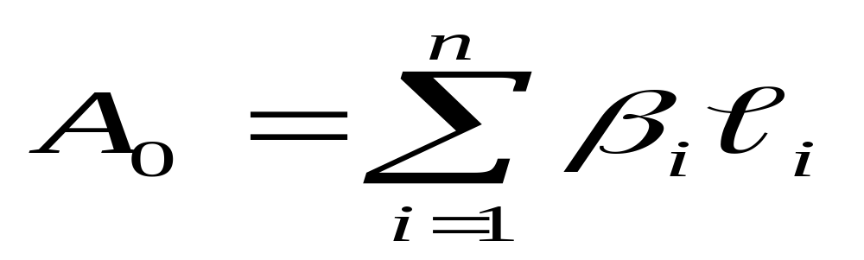
רגרסיה ליניארית – חיבור לתיאוריה
העדפה למוצר היא תוצר של שקלול עמדות ספציפיות (חשיבויות של תכונות המוצר) ותפיסות אודות תכונות המותג (הערכה של התכונות באותו מותג)
(מתוך מודל תוחלת-הערך (Fishbein,1975) נגזרת התאוריה המנחה)
מספר התכונות הרלוונטיות
הערכת חשיבותה של תכונה i (עמדה כלפי התכונה)
העדפה למותג
האמונה שהמותג בעל תכונה i (תפיסה כלפי התכונה במותג)

Slide 19
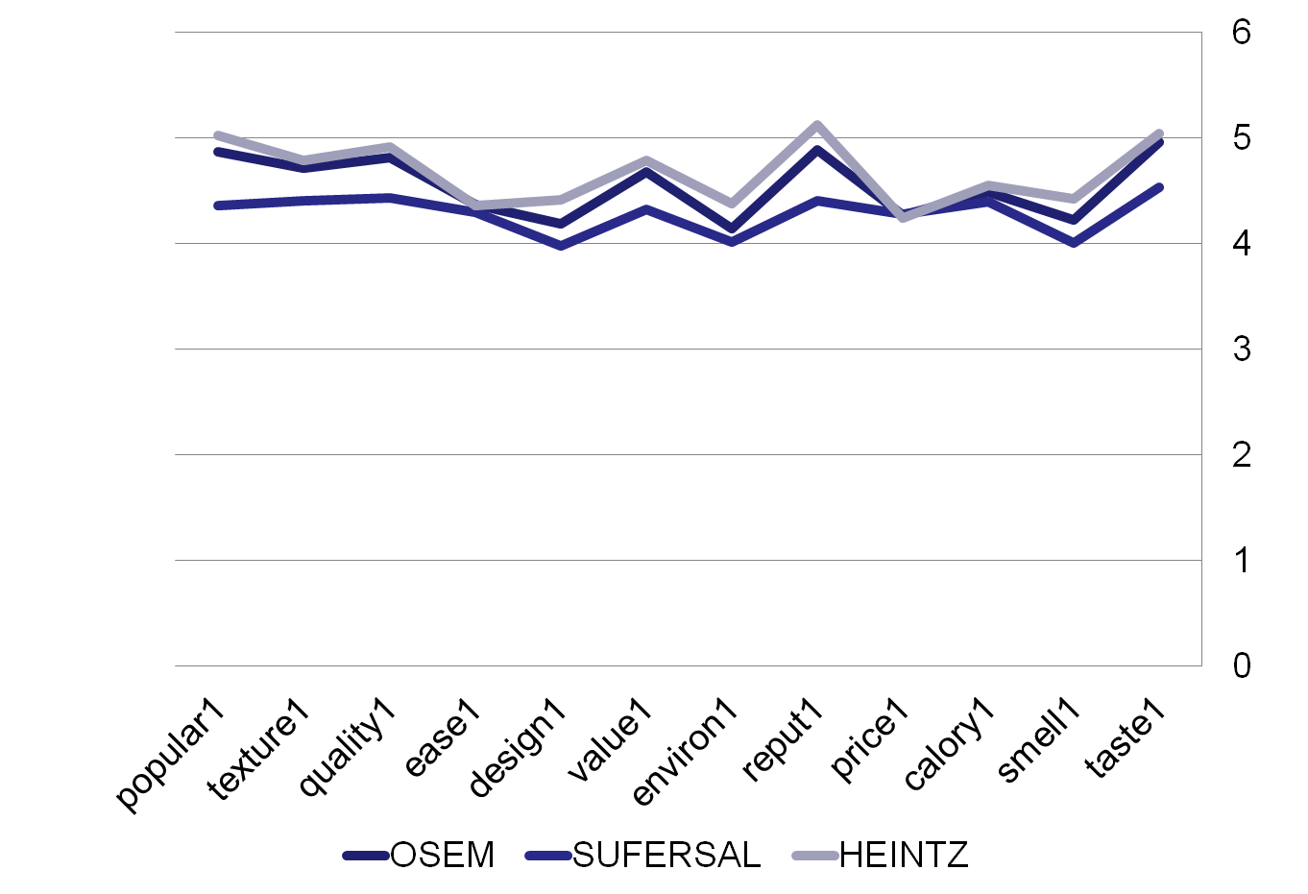
פלטים ומשמעותם
מפה תפיסתית

Slide 20
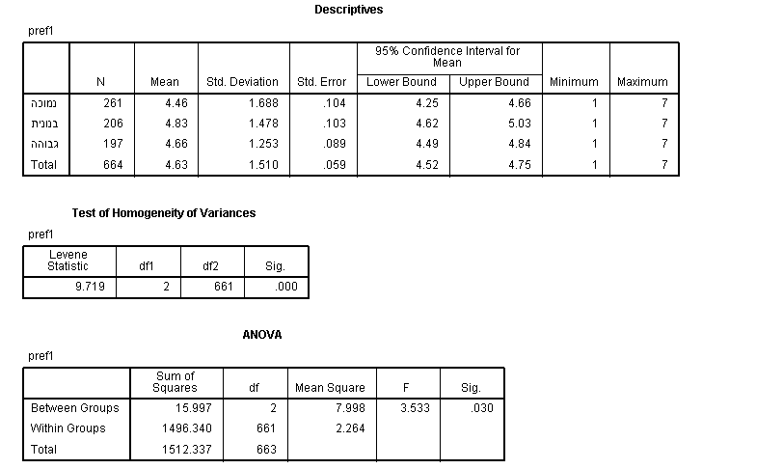
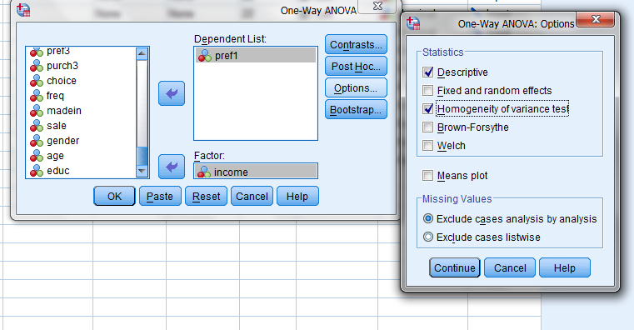
אנובה

Slide 21
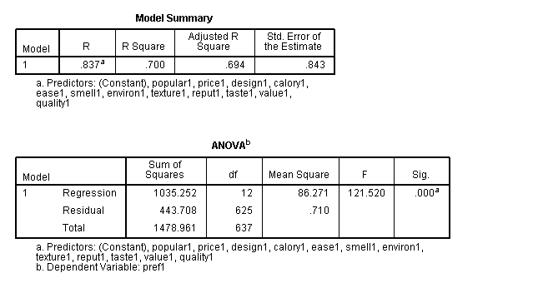
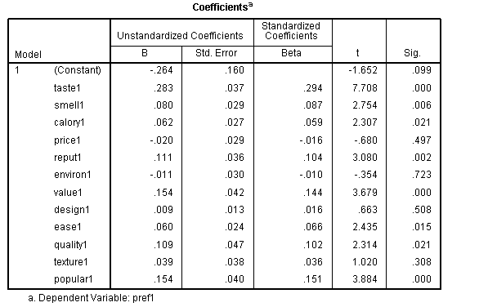
רגרסיה
השונות המוסברת: מדד זה מציג את יכולת מודל הרגרסיה להסביר את ניבוי המשתנה התלוי על ידי הב"תים. גבוה יותר-טוב יותר.הערך של השונות המוסברת נמדד באחוזים (0.7= 70% מהשונות במשתנה התלוי מוסברת ע"י הבלתי תלויים).
בטבלת האנובה נבחנת השערת האפס = האם השונות המוסברת על ידי המודל שווה לאפס. אם זו משמעותית, ערך F גדול ומובהק, נדחה את השערת האפס ונטען כי המודל בכללותו טוב.
בטבלת המקדמים נבחנות השערות האפס = האם כל מקדם למשתנה (B) שווה לאפס. אם המקדם משמעותי, ערך Tגדול ומובהק, נדחה את השערת האפס ונטען כי הקשר בין המשתנה להעדפה אינו מקרי (אינו שווה לאפס)

